Slide 1
Schema Funcțională a calculatorului
Realizat: Cotorobai Marius, Cheibaș Elena cl. a 10-a ,,C”.
Profesor: Guțu Maria

Slide 2
Obiective:
Ce unități conține schema funcțională?
Ce este procesorul?
Care sunt tipurile de memorie existente?
Ce este memoria internă?

Slide 3
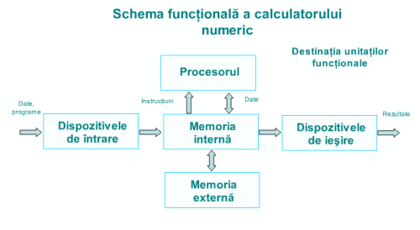
Schema Funcțională a calculatorului

Slide 4
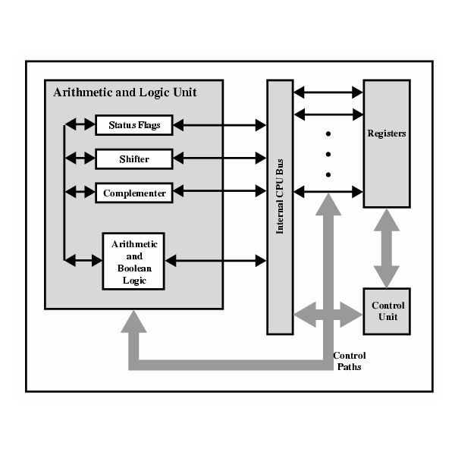
Procesorul
Dispozitivul aritmetic si logic si dispozitivul central de comanda formeaza unitatea centrala de prelucrarea a informatiei sau,mai pe scurt,procesorul.

Slide 5
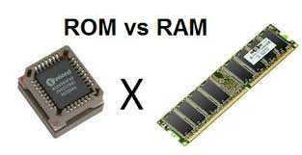
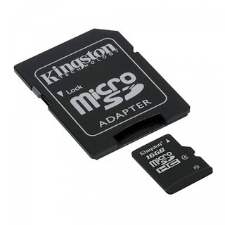
Memoria Calculatorului
Memoria internă reprezintă cea mai costisitoare şi importantă componentă fizică a unui calculator personal, prin intermediul căreia vom putea aprecia performanţele unui calculator. Aceasta este unitatea funcţională a calculatorului destinată păstrării permanente sau temporare a programelor şi a datelor necesare utilizatorului şi bineînţeles a sistemului de operare.
Memoria externă
este o memorie suplimentară care comunică cu microprocesorul tot prin intermediul magistralei de date şi magistralei de comenzi. Ea este o memorie nevolatilă din care se poate citi şi în care se poate scrie.

